Slide 1


Государственное бюджетное учреждение дополнительного образования
Центр психолого-педагогической, медицинской и социальной помощи
Выборгского района Санкт-Петербурга
Костромской проспект, дом 7
Тел: (812)553-18-75

Slide 2


КАЧЕСТВО ДЕТСКО – РОДИТЕЛЬСКИХ ОТНОШЕНИЙ КАК УСЛОВИЕ ПОДДЕРЖКИ И ФОРМИРОВАНИЯ СОЦИАЛЬНОЙ И ГРАЖДАНСКОЙ АКТИВНОСТИ РЕБЕНКА

Slide 3


ГРАЖДАНСКАЯ АКТИВНОСТЬ
это деятельность индивидов и социальных групп, направленная на изменение и развитие гражданского общества (Яценко Н.Е. Толковый словарь обществоведческих терминов.-СПб, 1999)
Противоположными гражданской активности выступают такие характеристики как эгоцентризм и склонность к асоциальному (противоправному) поведению.

Slide 4
ОСОБЕННОСТИ СОЦИАЛИЗАЦИИ И РАЗВИТИЯ СОВРЕМЕННОГО РЕБЕНКА КАК ФАКТОРЫ, ПОВЫШАЮЩИЕ РИСК ЕГО АСОЦИАЛЬНОГО ПОВЕДЕНИЯ
Существенно изменились все ключевые характеристики развития личности ребенка: когнитивные, эмоциональные, волевые. Современного ребенка стало исключительно трудно обучать, воспитывать, социализировать традиционными педагогическими методами как в семье так и в школе.
Рост числа детей с эмоциональными проблемами, находящихся в состоянии аффективной напряженности из-за постоянного чувства незащищенности, отсутствия опоры в близком окружении и потому беспомощности.
Рост практически всех классов заболеваний у старших подростков (данные КЗ СПБ,2016г.)
Нормы и запреты не выступают для современных подростков фактором регулирования поведения, нельзя говорить о сформированности у них чувств ответственности и долга, стойких моральных принципов, осознанного соблюдения норм и правил поведения.

Slide 5
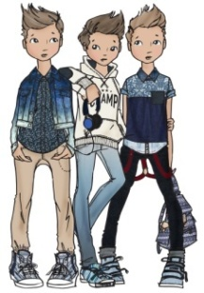


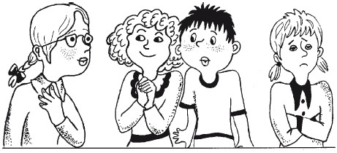
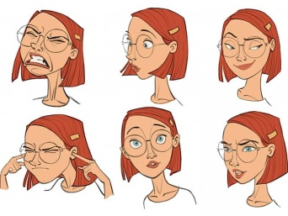
ИСТОКИ АСОЦИАЛЬНЫХ , ЭКСТРЕМИСТСКИХ ПРОЯВЛЕНИЙ В МОЛОДЕЖНОЙ СРЕДЕ
Возрастные особенности подростков
Телекоммуникационные системы: телевидение, интернет
Неусвоение нравственных норм и ценностей
Личностные особенности: агрессивность, негативизм, чувство одиночества
Эмоции: гнев, страх, обида, раздражение, чувство бессилия, потребность в самозащите и самоуважении

Slide 6

ДЛЯ ПОДРОСТКОВ ХАРАКТЕРНЫ:
кризис идентичности;
несформированность нравственных норм;
повышенная активность;
желание самоутвердиться;
подростки наиболее чувствительны к бесперспективности, несправедливости, отчуждению, отсутствию настоящего дела;
реакция группирования;
реакция оппозиции (противодействие, сопротивление);

Slide 7

РЕБЕНОК В ИНТЕРНЕТЕ: СИТУАЦИЯ В СОВРЕМЕННОЙ ПЕТЕРБУРГСКОЙ СЕМЬЕ*
Используют систему «родительский контроль» - 48% родителей
Знают «ник», «аватар», «статус» своего ребенка в интернете - 55% родителей
Ограничивают активность ребенка в интернете - 50% родителей
Признали, что нет возможности ограничить время пребывания ребенка в Интернете - 25% родителей
Знают о существовании закрытых Интернет-сообществ в среднем 48% родителей Санкт-Петербурга.
По мнению родителей, в среднем у трети петербургских подростков − школьников имелся опыт общения в Интернете, побудивший его к нежелательной, по их мнению, встрече с незнакомыми людьми, сборам по призыву участников групп, сообществ, блогов.
* Исследование СПб АППО

Slide 8

В ПОСЛЕДНЕЕ ВРЕМЯ НАБЛЮДАЕТСЯ ТЕНДЕНЦИЯ К УВЕЛИЧЕНИЮ ИНТЕРЕСА ПОДРОСТКОВ К МИТИНГАМ.

Slide 9
МИТИНГ – это массовое присутствие граждан в определенном месте для публичного выражения общественного мнения по поводу актуальных проблем преимущественно общественно-политического характера (Федеральный закон от 19.06.2004 N 54-ФЗ (ред. от 07.06.2017) "О собраниях, митингах, демонстрациях, шествиях и пикетированиях)
САНКЦИОНИРОВАННЫЙ
проводится по предварительному согласованию с органом исполнительной власти субъекта Российской Федерации или органом местного самоуправления.
НЕСАНКЦИОНИРОВАННЫЙ
проводится без предварительного согласования с исполнительным органом власти

Slide 10

Для проведения предварительной агитации организаторы могут использовать СМИ, устные призывы, распространять листовки, плакаты и объявления, использовать иные не запрещенные законодательством РФ формы агитации.

Slide 11
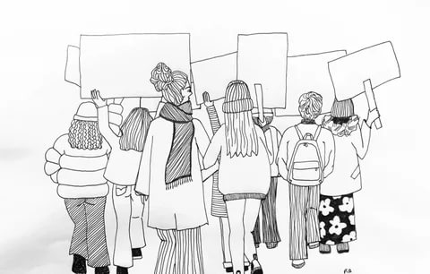

Получить информацию о санкционированности митинга можно в администрации органа исполнительной власти субъекта Российской Федерации или органа местного самоуправления, на территории которого будет проводиться митинг (Федеральный закон от 19.06.2004 N 54-ФЗ (ред. от 07.06.2017) "О собраниях, митингах, демонстрациях, шествиях и пикетированиях).

Slide 12
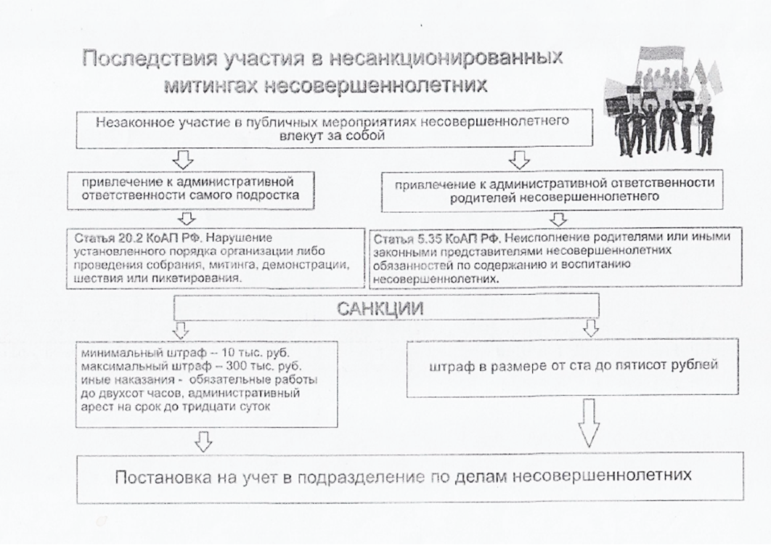

Slide 13

Несовершеннолетний, совершивший административное правонарушение, ставится на профилактический учет в отдел по делам несовершеннолетних (ОДН).
- Федеральный закон от 24.06.1999 г. №120-ФЗ «Об основах системы профилактики безнадзорности и правонарушений несовершеннолетних»;
- Федеральный закон от 07.02.2011 г. № 3-ФЗ «О полиции»;
- Приказ МВД России от 15.07.2013 г. №845 «Об утверждении инструкции по организации деятельности подразделений по делам несовершеннолетних ОВД РФ»;
- Постановление Правительства Санкт-Петербурга от 26.12.2014 г. №1243 «Об организации деятельности комиссий по делам несовершеннолетних и защите их прав»;
- Закон Санкт-Петербурга от 08.05.2007 г. №160-32 «О комиссиях по делам несовершеннолетних и защите их прав»;
- Кодекс Российской Федерации «Об административных правонарушениях» от 30.12.2001 г №195-ФЗ (ред. от 03.08.2018) ( с изм. и доп., вступ. в силу с 01.10.2018).
ОСНОВАНИЕ

Slide 14
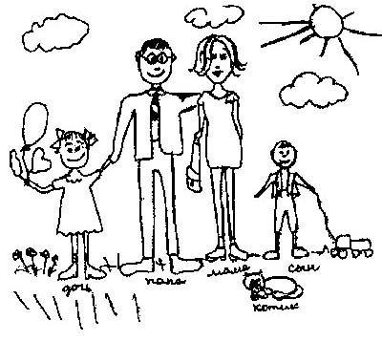
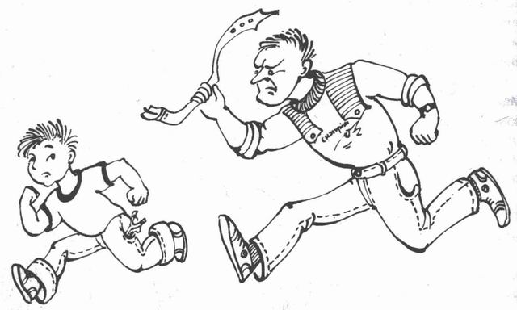
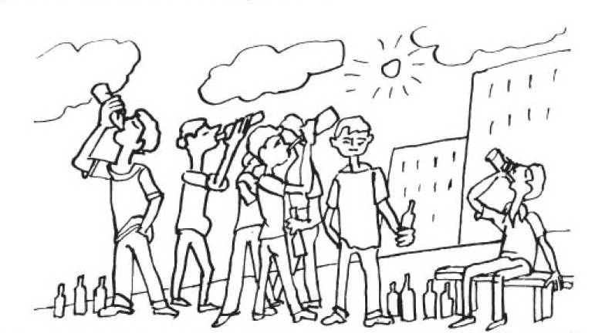
Основы как граждански ориентированного, так и эгоцентричного, асоциального поведения закладываются на этапе семейного воспитания.
Семейные отношения «выступают в роли наиболее важных, значимых для индивида, чем объясняется их ведущая роль в формировании патогенных ситуаций и психических нарушений» (Ушаков Г.К., 1987)
Неблагополучная обстановка в семье потенциально способствует асоциальному, противоправному поведению подростка.

Slide 15
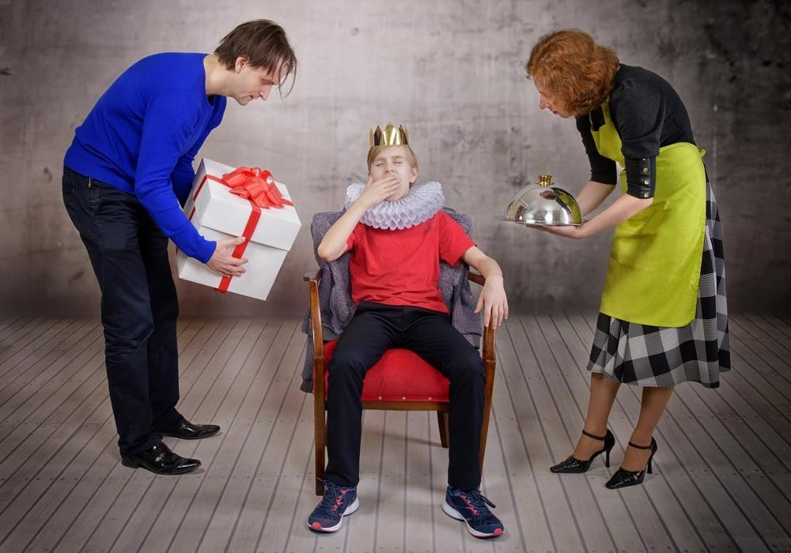
ИЗБАЛОВАННОСТЬ
Делает ребенка неспособным противостоять стрессовым ситуациям. В качестве «защиты» он может принять «поддержку» вербовщиков в члены организации экстремистской направленности.

Slide 16
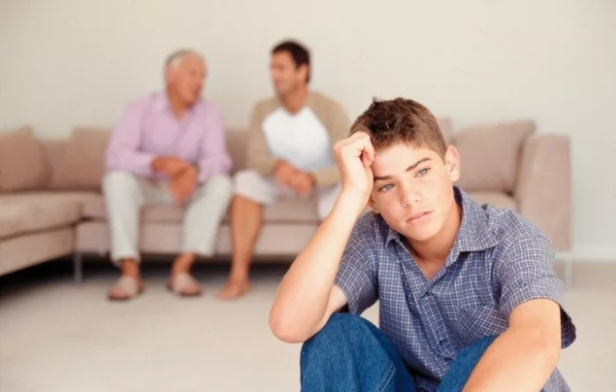
СКРЫТАЯ БЕЗНАДЗОРНОСТЬ (ГИПООПЕКА)
Сама по себе не травмирует психику, но затрудняет формирование волевых качеств личности. Это делает уязвимой личность, например, для алкоголизации, наркопотребления, для вовлечения в группы асоциальной направленности.

Slide 17
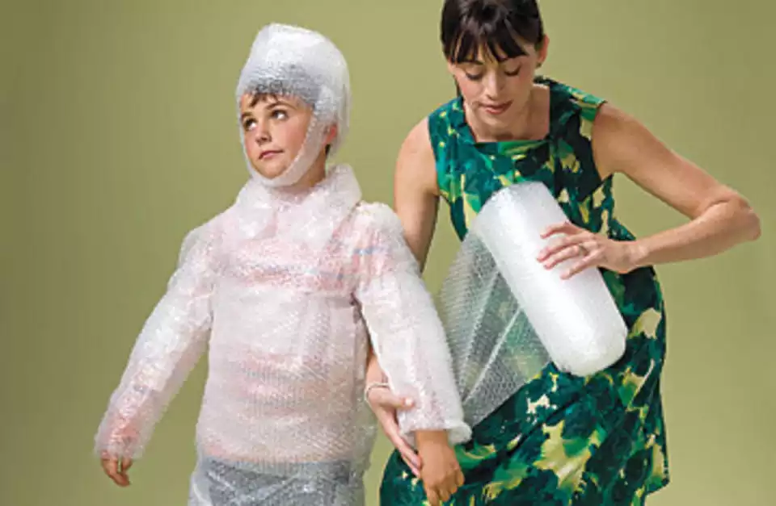
ГИПЕРОПЕКА
Может как подавлять волю и самостоятельность мышления ребенка, так и провоцировать его протест, способствовать инициированию агрессивных, экстремистских проявлений.

Slide 18
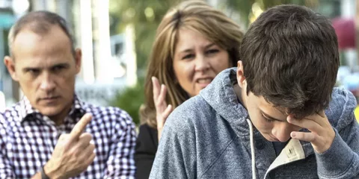
ПСИХОЛОГИЧЕСКОЕ ДАВЛЕНИЕ
Непереносимое нервно-психическое напряжение ослабляет способность подростка сопротивляться самым различным психотравмирующим явлениям и социальным рискам и пр.

Slide 19

БАЗОВОЕ ДОВЕРИЕ КАК РЕЗУЛЬТАТ БЛАГОПОЛУЧНЫХ ДЕТСКО-РОДИТЕЛЬСКИХ ОТНОШЕНИЙ
Понятие «базовое доверие» было введено всемирно известным психологом и историком Э.Эриксоном.
Согласно Э. Эриксону, степень развития у ребенка чувства доверия к другим людям и миру зависит от качества получаемой им материнской заботы. «...матери формируют чувство доверия у своих детей благодаря такому обращению, которое по своей сути состоит из чуткой заботы об индивидуальных потребностях ребенка и отчетливого ощущения того, что она сама – тот человек, которому можно доверять».
Благодаря этому у ребенка закладывается основа для чувства «все хорошо»; для появления чувства тождества; для становления тем, кем он станет, согласно надеждам других".

Slide 20
УСЛОВИЯ УСПЕШНОСТИ ФОРМИРОВАНИЯ ГРАЖДАНСКОЙ И СОЦИАЛЬНОЙ АКТИВНОСТИ В СЕМЬЕ
Личный пример просоциального поведения и гражданского участия
Здоровая эмоциональная атмосфера в семье
Традиции доверительного общения, уважения и любви к ребенку(безусловное принятие как основа взаимоотношений в семье)
Информирование ребенка о нормах и правилах поведения, законодательных нормах
Опыт совместного досуга и социально ориентированного гражданского действия(семейные социальные проекты, участие родителей в школьной жизни)

Slide 21

СЕМЕЙНЫЙ КОДЕКС РФ от 29.12.1995 N 223-ФЗ (ст.63)
Родители имеют право и обязаны воспитывать своих детей.
Родители несут ответственность за воспитание и развитие своих детей. Они обязаны заботиться о здоровье, физическом, психическом, духовном и нравственном развитии своих детей.
Родители имеют преимущественное право на обучение и воспитание своих детей перед всеми другими лицами.

Slide 22

СПАСИБО ЗА ВНИМАНИЕ!
СПАИБО ЗА ВНИ

